Slide 1
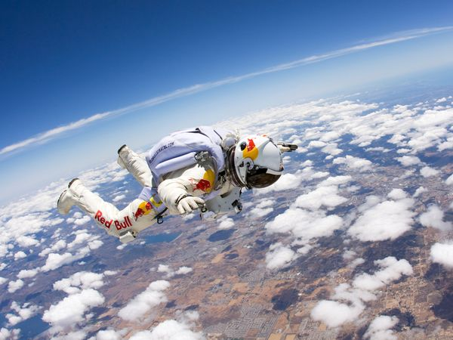
FELIX BAUMGARTNER

Slide 2
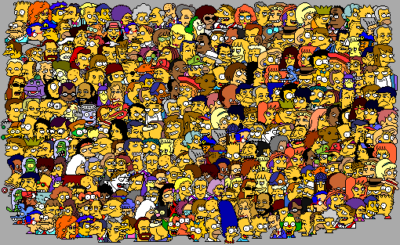
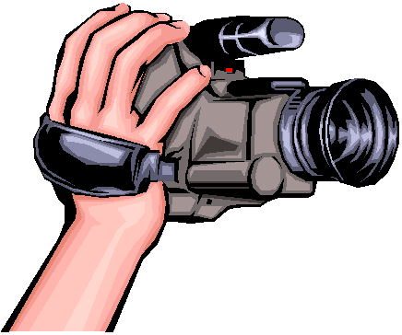
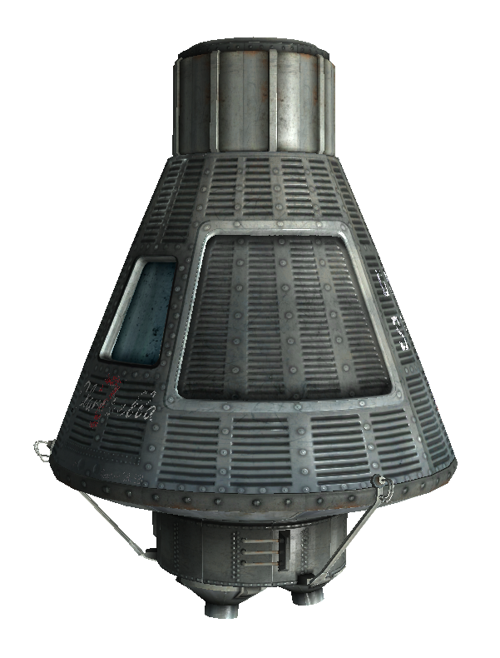
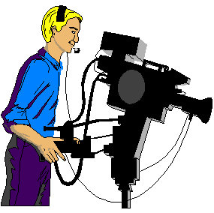

Slide 7
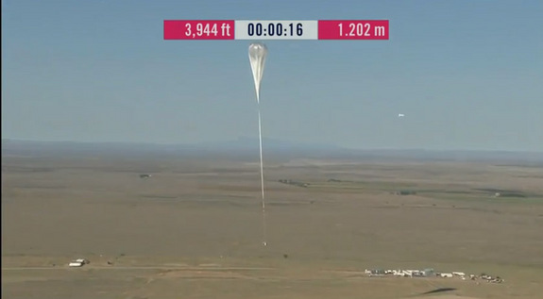

Slide 8
USPIO SAM,USPIO SAM,USPIO SAM!!!

Slide 9
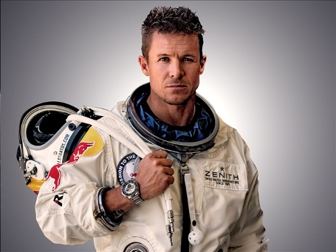
THE END
Napravio:Petar Jeroncic
Napisao:Petar Jeroncic
Smislio:Petar Jeroncic

